Slide 1
FUNCIONES Y GRÁFICAS

Slide 2
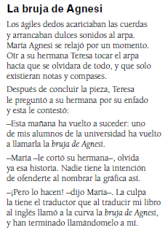
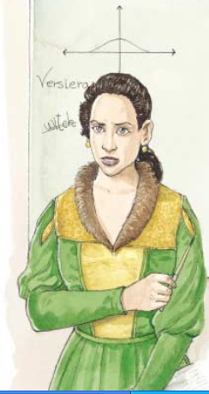
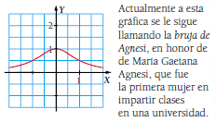
INTRODUCCIÓN

Slide 3
1. Sistema de referencia cartesiano
Un sistema de referencia cartesiano consiste en dos rectas numéricas perpendiculares, llamadas ejes. El punto en el que se cortan los ejes se denomina origen de coordenadas.
Al eje horizontal lo denominamos eje de abscisas (eje X) y al vertical eje de ordenadas (eje Y).
Al cortarse los 2 ejes, el plano queda dividido en cuatro zonas denominadas cuadrantes.

Slide 4
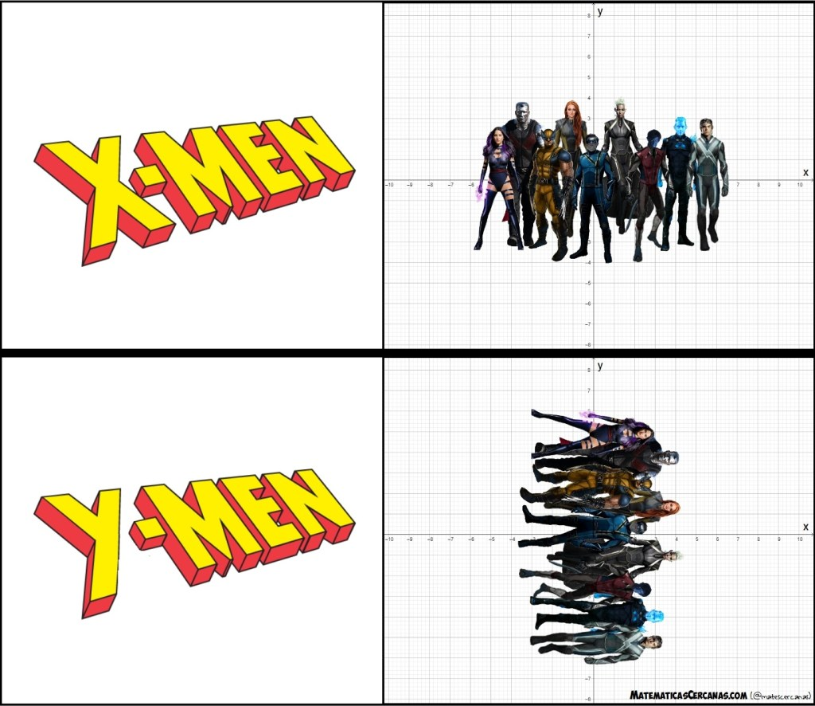
1 chiste

Slide 5
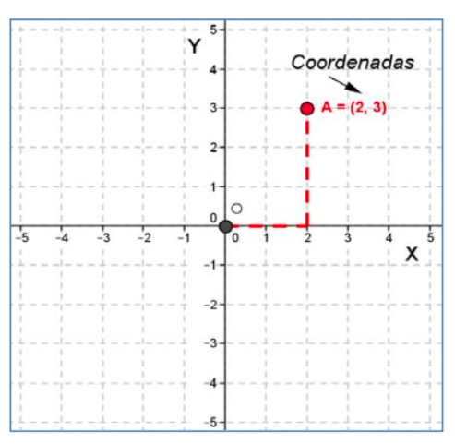
1. Sistema de referencia cartesiano
Llamaremos coordenadas de un punto A a un par ordenado de números (x,y) donde x indica la posición en el eje OX e y la posición en eje OY.

Slide 6
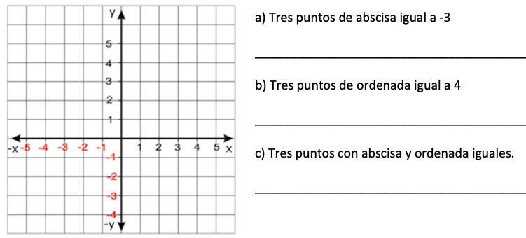
EJERCICIO PROPUESTO
1
Inventa y representa en el siguiente eje de coordenadas:

Slide 7
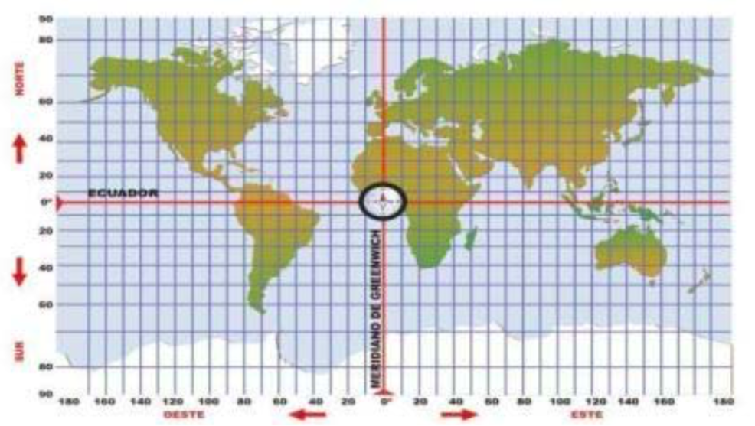
EJERCICIO PROPUESTO
2
En el siguiente mapa indica en que cuadrante se encuentran los siguientes países:
a) África del Sur → ______________ b) Estados Unidos → ____________
c) Argentina → _________________ d) India → _____________________

Slide 8
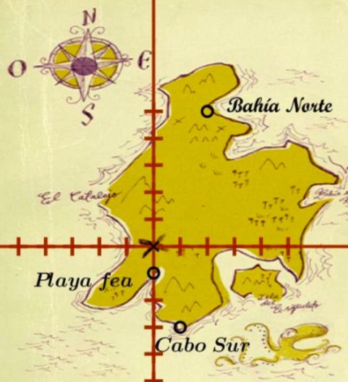
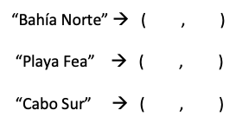
EJERCICIO PROPUESTO
3
Indica qué coordenadas cartesianas tienen en el siguiente mapa:

Slide 9
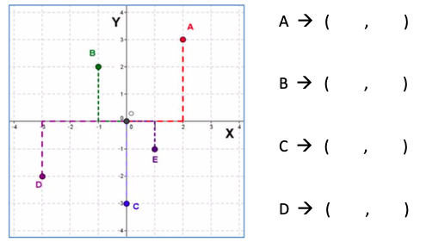
EJERCICIO PROPUESTO
4
Indica cuales son las coordenadas de los siguientes puntos marcados en el gráfico:

Slide 10
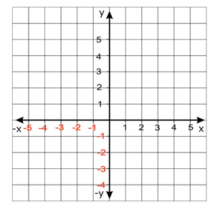
EJERCICIO PROPUESTO
5
Dado el siguiente eje de coordenadas, representa los siguientes puntos:
A = (−1, 3) ; B = (2, 2) ; C = (−2’5, 0) ;
D = (1, −1) ; E = (−2, −1) ; F = (4, -3)

Slide 11
EJERCICIO PROPUESTO
6
Dibuja un sistema de referencia cartesiano y en él marca los puntos siguientes:
A = (−4, 2); B = (−3, −3); C = (−0’5, 0’5) y D = (0, −2)

Slide 12
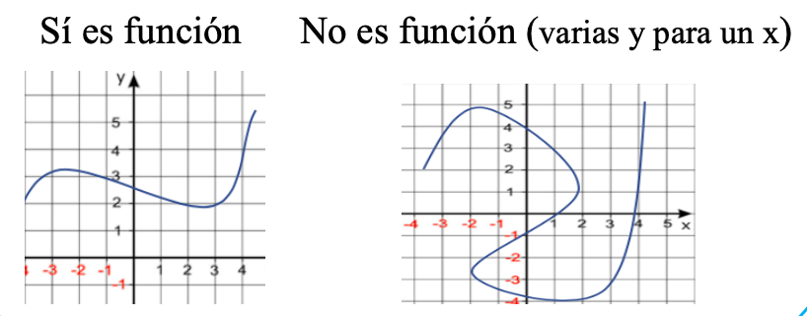
2. funciones
Una función es una relación que asocia a cada valor de una magnitud inicial un único valor de otra magnitud final.
Los valores de dichas magnitudes se denominan variables. La primera magnitud x es la variable independiente y la segunda y la variable dependiente.

Slide 13
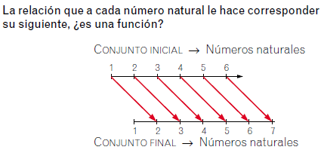
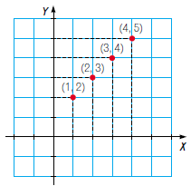
2. funciones
EJEMPLO
¿Cómo se representa gráficamente?

Slide 14
EJERCICIO PROPUESTO
7
Escribe a continuación una gráfica que sea función y otra que no sea función:

Slide 15
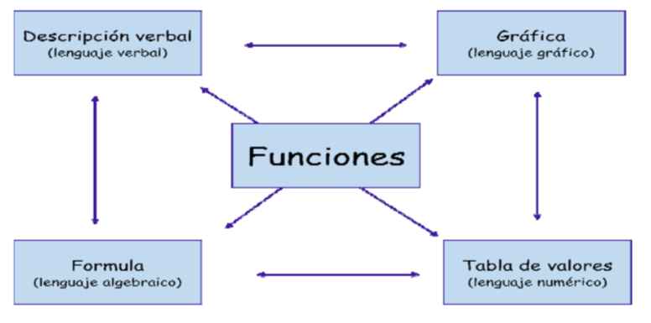
2. funciones
Formas de representar una función

Slide 16


2. Funciones - fórmula

Slide 17

2. Funciones – tabla valores
2.1 Tabla de valores a partir de una situación
Si 3 manzanas cuestan 2€. Completa la siguiente tabla de valores:
Nº Manzanas | 3 | 6 | 9 | 10
Precio
2.2 Tabla de valores a partir de una fórmula

Slide 18

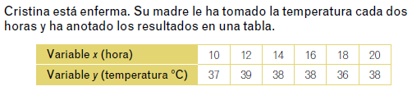
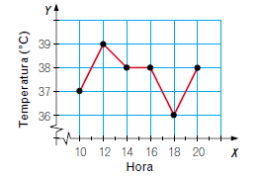
2. Funciones - gráfica

Slide 19
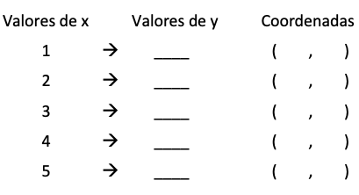
EJERCICIO PROPUESTO
8
Asocia a cada nº natural del 1 al 5 su doble, halla los pares de coordenadas que resultan y represéntalos gráficamente.

Slide 20
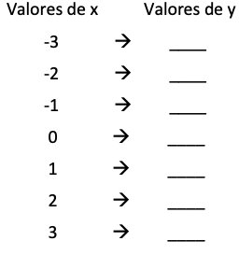
EJERCICIO PROPUESTO
9
Asocia a cada nº entero del -3 al 3 su cuadrado, halla los pares de coordenadas que resultan y represéntalos gráficamente.

Slide 21
EJERCICIO PROPUESTO
10
El precio de un kilo de queso de cabra, de la sierra de Madrid, es de 18 € y se vende al peso. Completa la siguiente tabla de valores que relaciona el peso del queso con su precio.
Peso (g) | 100 g | 250 g | 500 g | 750 g | 1000g
Dinero (€)

Slide 22
EJERCICIO PROPUESTO
11
Construye una tabla de valores, con cinco cantidades diferentes, que relacione el consumo de un coche y los kilómetros que recorre sabiendo que su consumo medio es de 5 litros cada 100 kilómetros.
Consumo (l)
Distancia (Km)

Slide 23
EJERCICIO PROPUESTO
12
Construye una tabla de valores, con cinco cantidades diferentes, en que se relacione el lado de un cuadrado y su superficie.
Lado Cuadrado (cm)
Superficie (cm²)

Slide 24
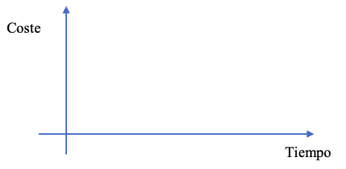
EJERCICIO PROPUESTO
Construye una tabla de valores, con cinco cantidades diferentes, que represente la siguiente situación: “Una compañía de telefonía cobra 5 céntimos de euro por establecimiento de llamada y 4 céntimos por minuto hablado”. Representa la tabla gráficamente.
13
Tiempo (minutos)
Coste (céntimos)

Slide 25
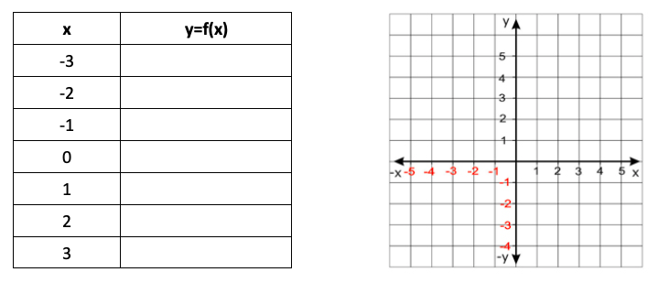
EJERCICIO PROPUESTO
14
Dada la función f(x) = 2x-1, completa la siguiente tabla de valores y represéntala gráficamente:

Slide 26
EJERCICIO PROPUESTO
15
Dada la función f(x) = x²-3, completa la siguiente tabla de valores y represéntala gráficamente

Slide 27
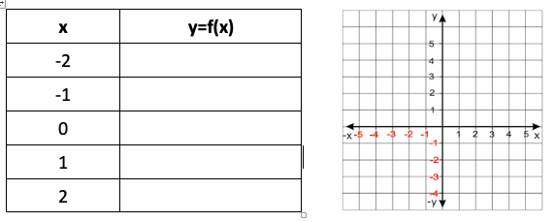
EJERCICIO PROPUESTO
16
Dada la función f(x) = -2x, completa la siguiente tabla de valores y represéntala gráficamente

Slide 28
EJERCICIO PROPUESTO
17
Rodea la función a la que pertenece el punto A(1,-1):
f(x)= x+2 | b) f(x)= x²-1
c) f(x)= 2x-3 | d) f(x)= 2x-1

Slide 29
EJERCICIO PROPUESTO
18
Javier tiene que ir a comprar a una tienda algo alejada de su casa, como no tiene prisa decide ir dando un paseo. Justo cuando llega a la tienda se da cuenta de que se le ha olvidado la cartera y no tiene dinero para comprar. Corriendo vuelve a su casa a por la cartera. Representa esta situación mediante una gráfica:

Slide 30
EJERCICIO PROPUESTO
19
Manuela va algunas tardes a casa de sus abuelos donde pasa un buen rato con ellos. Después vuelve rápidamente a su casa para hacer los deberes antes de cenar. Construye una gráfica de esta situación.

Slide 31
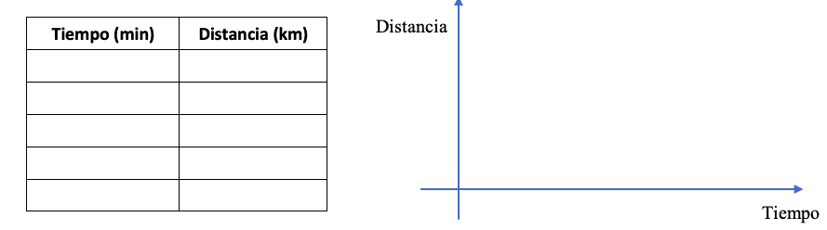
EJERCICIO PROPUESTO
20
Dada las siguiente situación: “Este verano Juan fue en bicicleta a casa de sus abuelos que vivían en un pueblo cercano, a 35 kilómetros del suyo. A los 20 minutos había recorrido 10 km; en ese momento comenzó́ a ir más deprisa y tardó 15 minutos en recorrer los siguientes 15 km. Paró a descansar durante 10 minutos y, después, emprendió́ la marcha recorriendo los últimos 10 km en 15 minutos.” Completa la tabla de valores y construye la gráfica asociada.

Slide 32
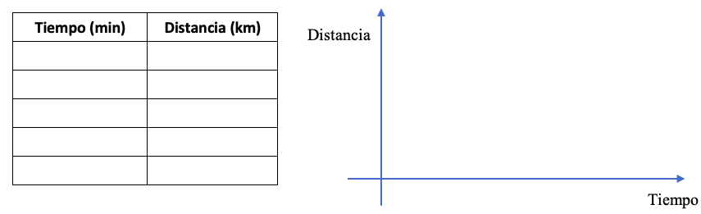
EJERCICIO PROPUESTO
21
Dada las siguiente situación: “Vanesa salió́ a dar un paseo, primero fue a casa de su amiga Inés, que vive a 250 metros, y tardó 6 minutos en llegar. La tuvo que esperar otros 6 minutos en su portal y, después, tardaron 15 minutos en llegar al parque, que estaba a 600 m, donde merendaron y charlaron durante media hora. Por último Vanesa regresó a casa rápidamente, porque le había llamado su madre. Sólo tardó 5 minutos.” Completa la tabla de valores y construye la gráfica asociada.

Slide 33
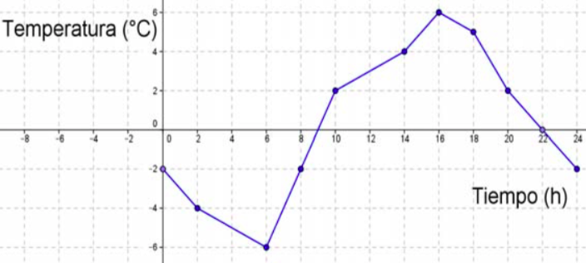
EJERCICIO PROPUESTO
22
El gráfico adjunto muestra las temperaturas a lo largo de un día de invierno en el pico de Peñalara. Analiza dicho gráfico indicando en que momento se alcanza la temperatura mínima y la máxima y a qué horas sube o baja la temperatura.

Slide 34
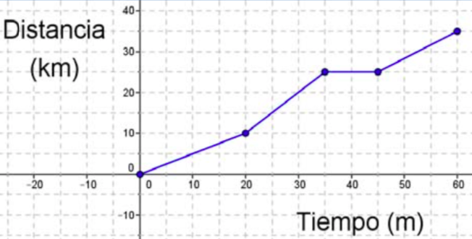
EJERCICIO PROPUESTO
23
El gráfico adjunto muestra el recorrido de Juan de camino a casa de sus abuelos. Analiza dicho gráfico.

Slide 35
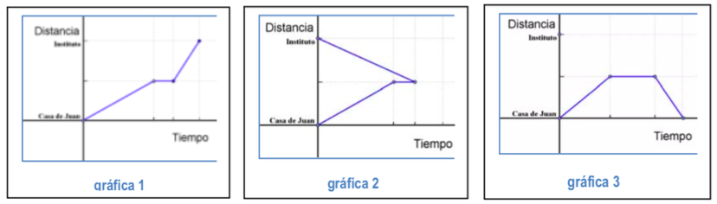
EJERCICIO PROPUESTO
24
Observando las gráficas de debajo, rodea la que mejor se ajusta a la situación siguiente:
“Antonio va al Instituto cada mañana desde su casa, un día se encuentra con un amigo y se queda charlando un ratito. Como se la ha hecho tarde sale corriendo para llegar a tiempo a la primera clase”

Slide 36
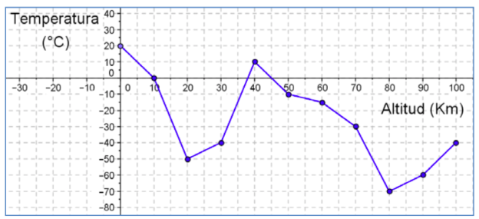
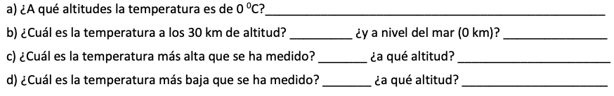
EJERCICIO PROPUESTO
25
La gráfica siguiente muestra la temperatura que se ha medido, en la atmosfera, a distintas altitudes

Slide 37
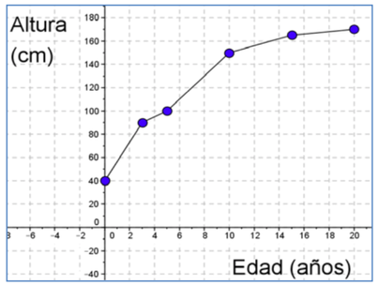
EJERCICIO PROPUESTO
26
A continuación tenemos dos gráficas. La primera nos muestra la variación de la estatura de Laura con relación a su edad y la segunda la variación de su peso en relación con su estatura.
a) ¿A qué edad medía 1 metro? __________________________________________________________
b) ¿Cuánto medía al nacer? _____________________________________________________________
c) ¿Cuánto medía a los 10 años? ¿Y a los 20? _______________________________________________
d) ¿En qué periodo creció́ menos? _______________________________________________________

Slide 38
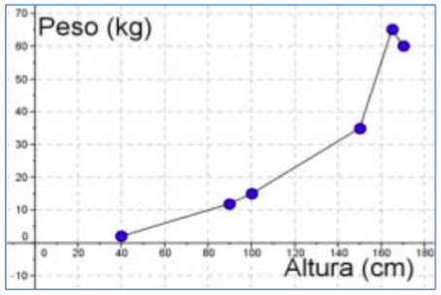
EJERCICIO PROPUESTO
26
A continuación tenemos dos gráficas. La primera nos muestra la variación de la estatura de Laura con relación a su edad y la segunda la variación de su peso en relación con su estatura.
e) ¿Cuánto pesaba cuando medía 100 cm? _________________________________________________
f) ¿Cuánto medía cuando pesaba 55 kg? __________________________________________________
g) ¿A qué altura pesaba más? ___________________________________________________________
h) ¿Laura adelgazó en algún momento? ______________________________

Slide 39
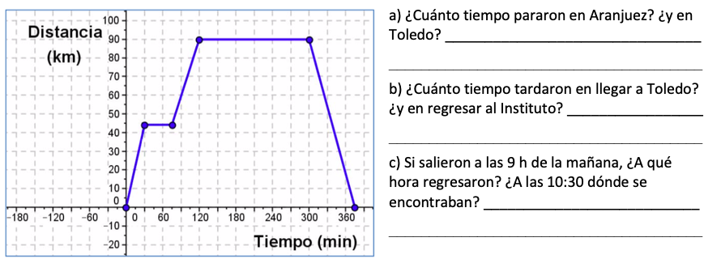
EJERCICIO PROPUESTO
27
La siguiente grafica representa una excursión en autobús de un grupo de 1o de E.S.O. a Toledo, pasando por Aranjuez. Sabiendo que Toledo está a 90 km del Instituto y Aranjuez a 45 km:

